Slide 1

העשרת סקצ'אפ-אלמנטים
גפיים וכפות
מחנאות מעל הכל

Slide 2
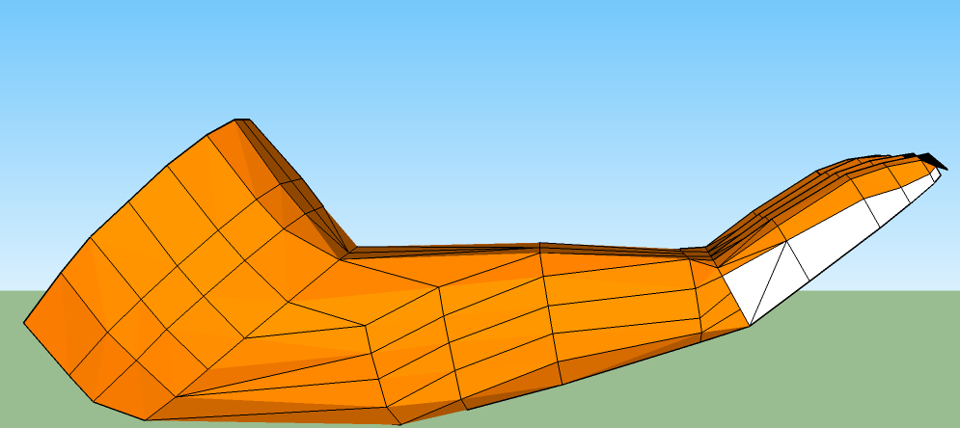
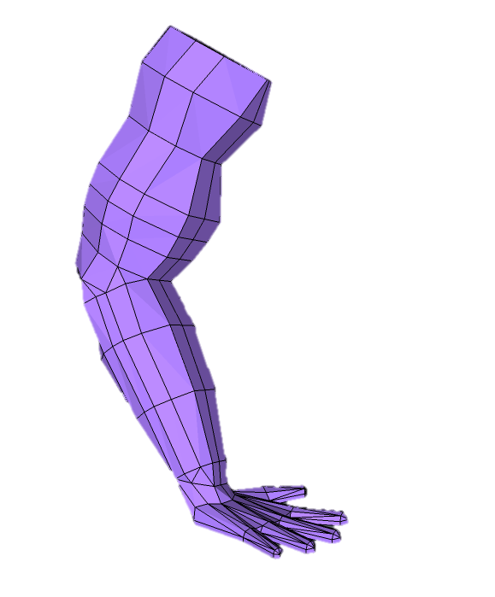
בניית גפיים - פרופיל
בדומה לשיטת פרופיל בראש, מתכננים פרופיל וממנו מוציאים יציאות נפח.
יתרונות:
יציבות (רק בפרופיל מפורט מאוד), עבודה מסודרת, דיוק, אפשרות לעבודה מפורטת הרבה יותר
חסרונות:
כמות גדולה יותר של בוסים וכפיתות, הרבה יותר כבד, עבודה למעט אנשים במקביל, בפרופיל לא מפורט אין יציבות.
מומלץ לשימוש כשבונים יד/רגל ישרה.

Slide 3


בניית גפיים - מצולעים
בונים מצולעים (משושים, משובעים, מתומנים וכו'), מחברים ביניהם ומשחקים עם הגדלים והזוויות עד לקבלת התוצר הסופי.
יתרונות - פשוט מאוד לבניה, הרבה אנשים יכולים לעבוד במקביל, משקל קל באופן יחסי.
חסרונות - פחות מדוייק, קשה לחבר בזווית נכונה, פחות יציב.

Slide 4
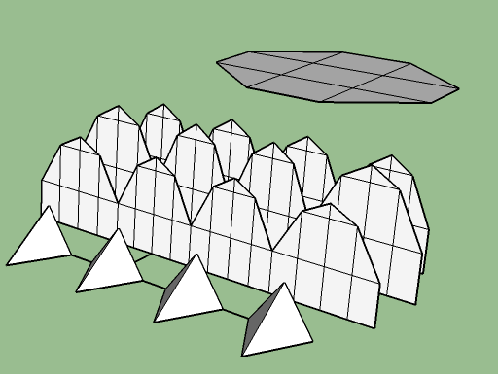

בניית כפות - חלונות
הבנייה המסורתית של כפות רגליים היא בניית הציפורניים בעזרת משולשים, בניית האצבעות בעזרת חלונות למקשה אחת (לרוב בצורת משולשים/חצאי מתומנים/ טרפזים), וחיבורם לחלון האחרון של הרגל

